Slide 1
大中票券債券市場展望雙週報
2022/08/08
Peter Tsai

Slide 2
市場回顧
美國公債10y利率近期跌深後反彈，原本在ECB與FED升息後，美債利率偏下跌，但7月的就業報告數據較佳，市場因而預測9月可能升息3碼，美債利率近日大漲。上週五美債10y利率收在2.8268%。台債利率，成交較為清淡，美債利率走勢略有影響，但目前台灣經濟已有放緩跡象，令債市空方觀望。上週台債5y收在1.06%，10y收在1.15%。

Slide 3
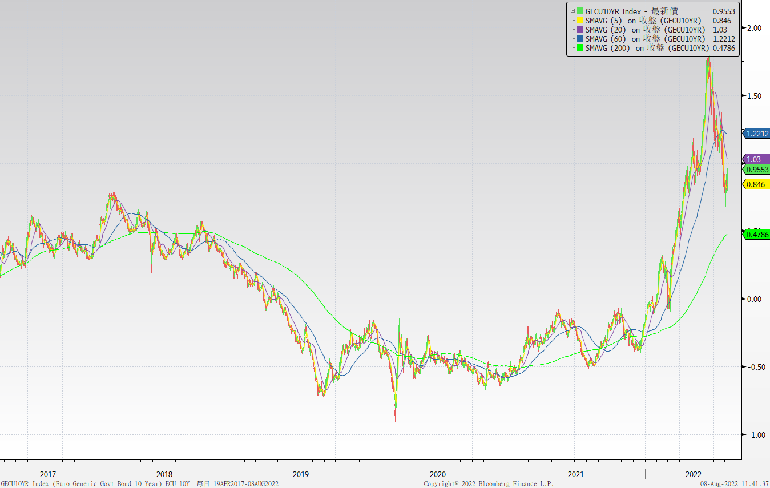
歐債十年期利率走勢圖

Slide 4
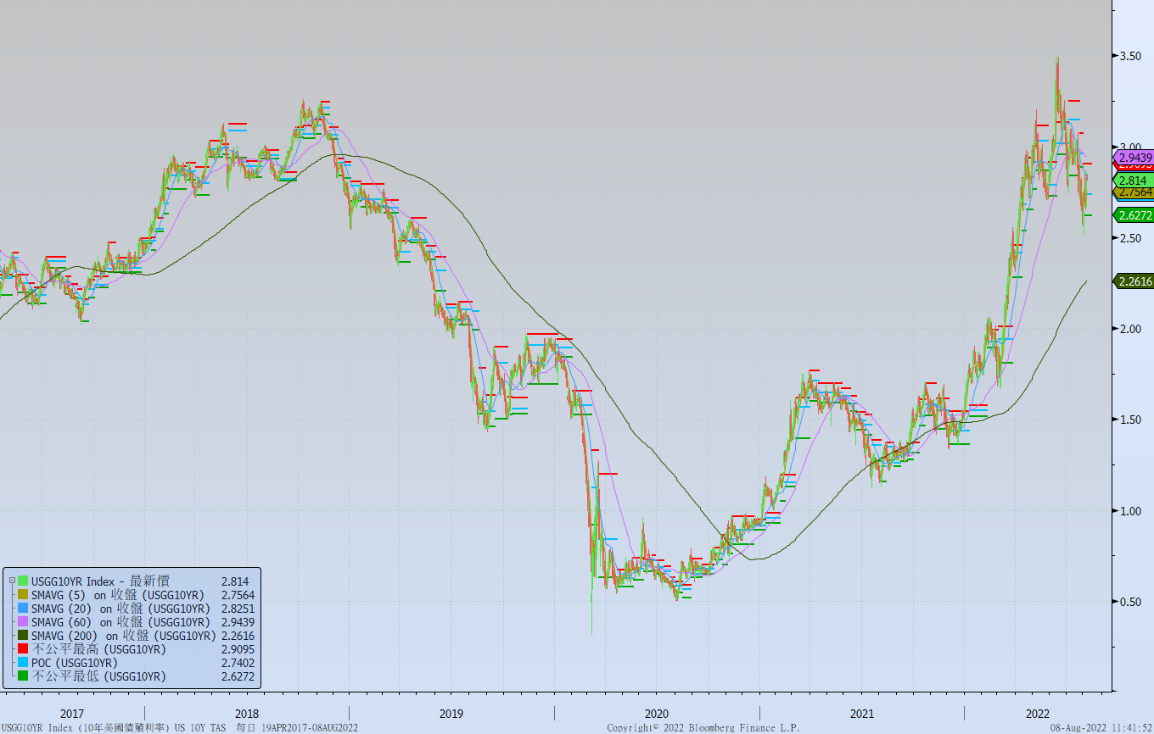
美債十年期利率走勢圖

Slide 5
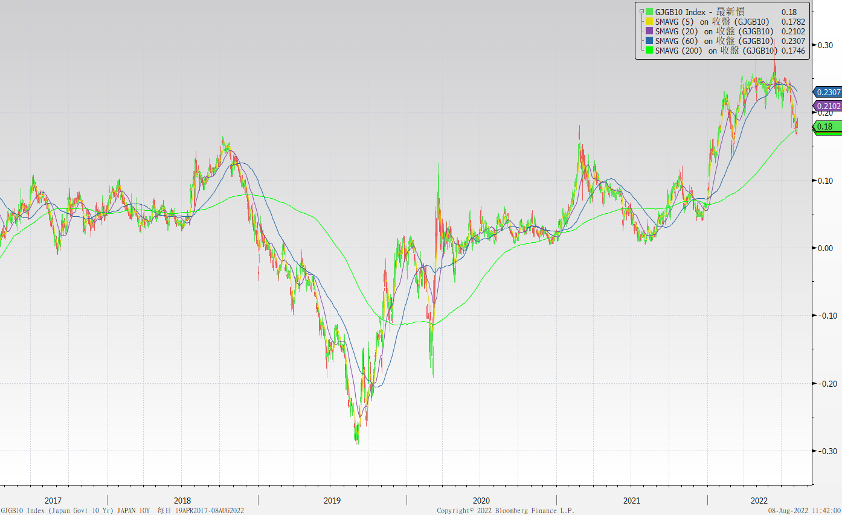
日債十年期利率走勢圖

Slide 6
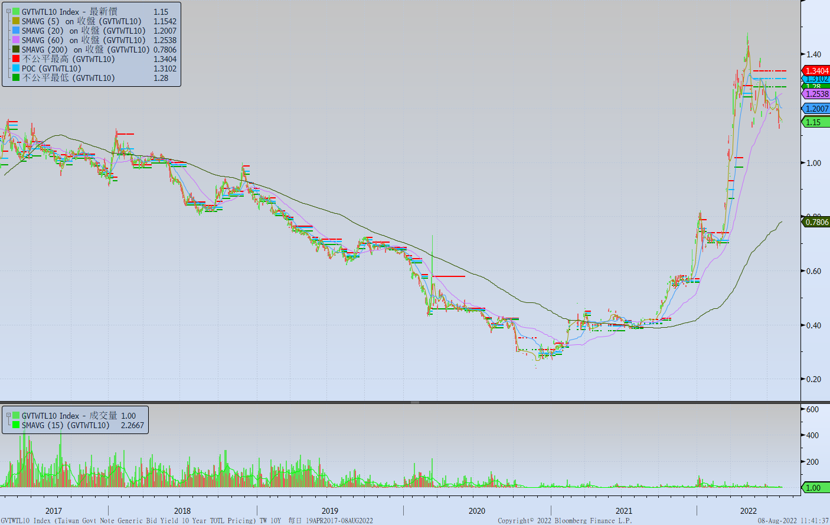
台債十年期利率走勢圖

Slide 7
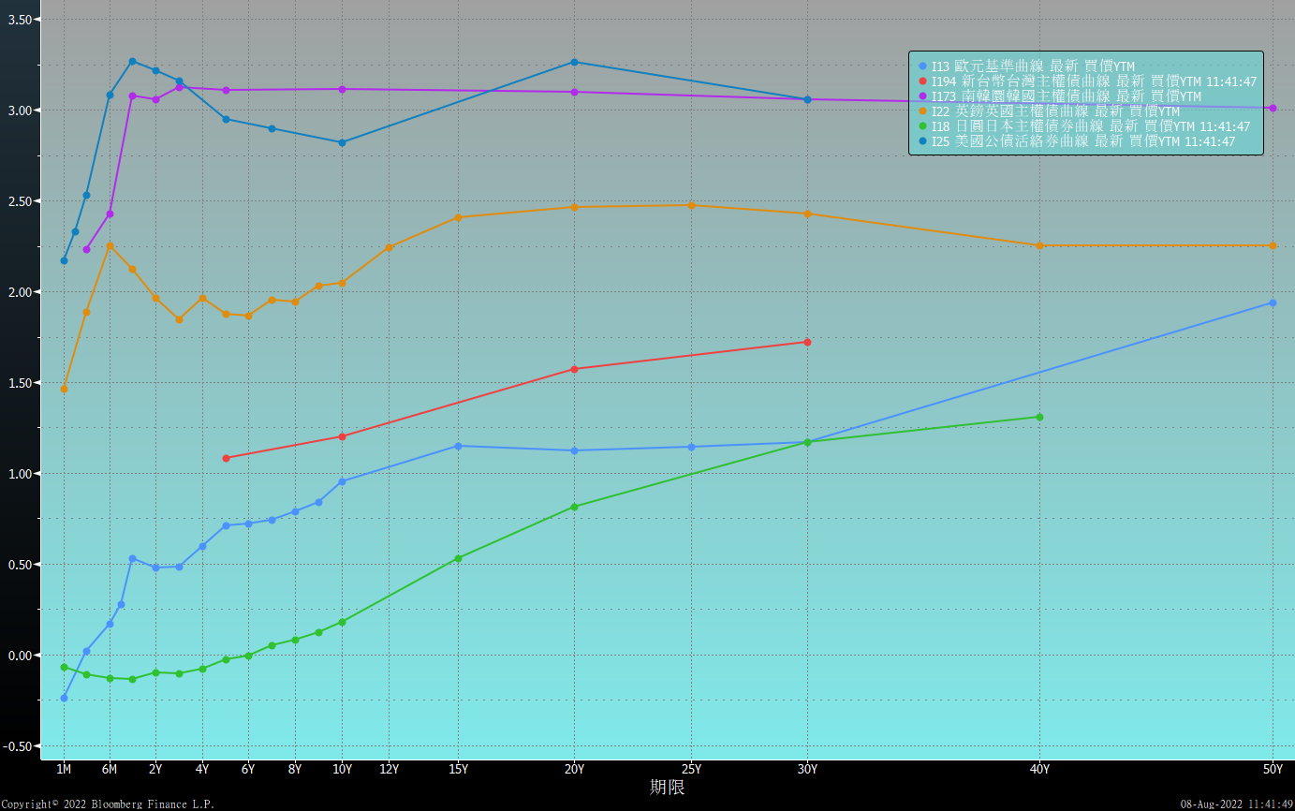
主要國家殖利率曲線

Slide 8
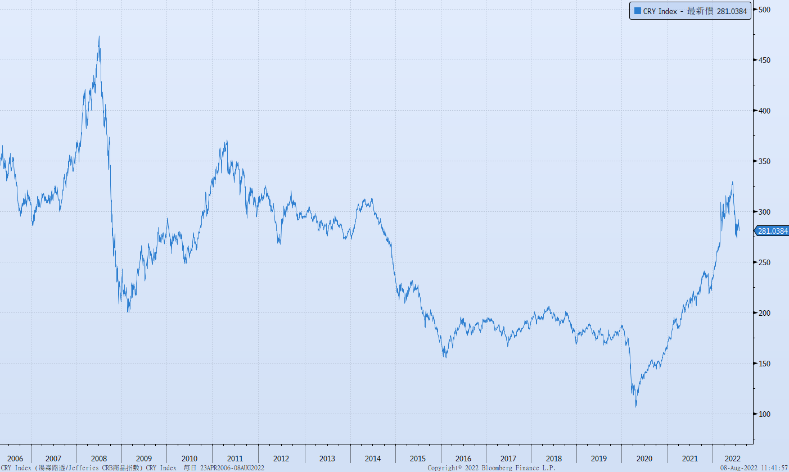
原物料指數

Slide 9
美國GDP成長率

Slide 10
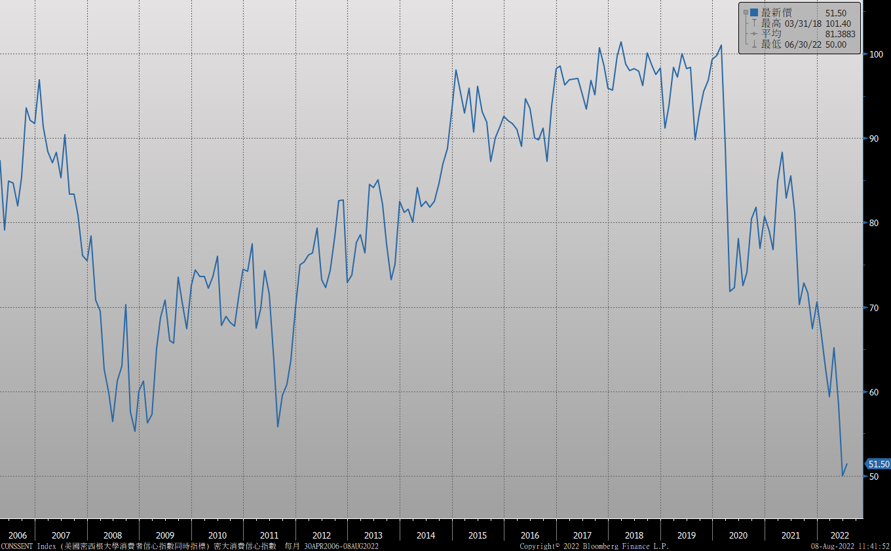
密大消費信心

Slide 11
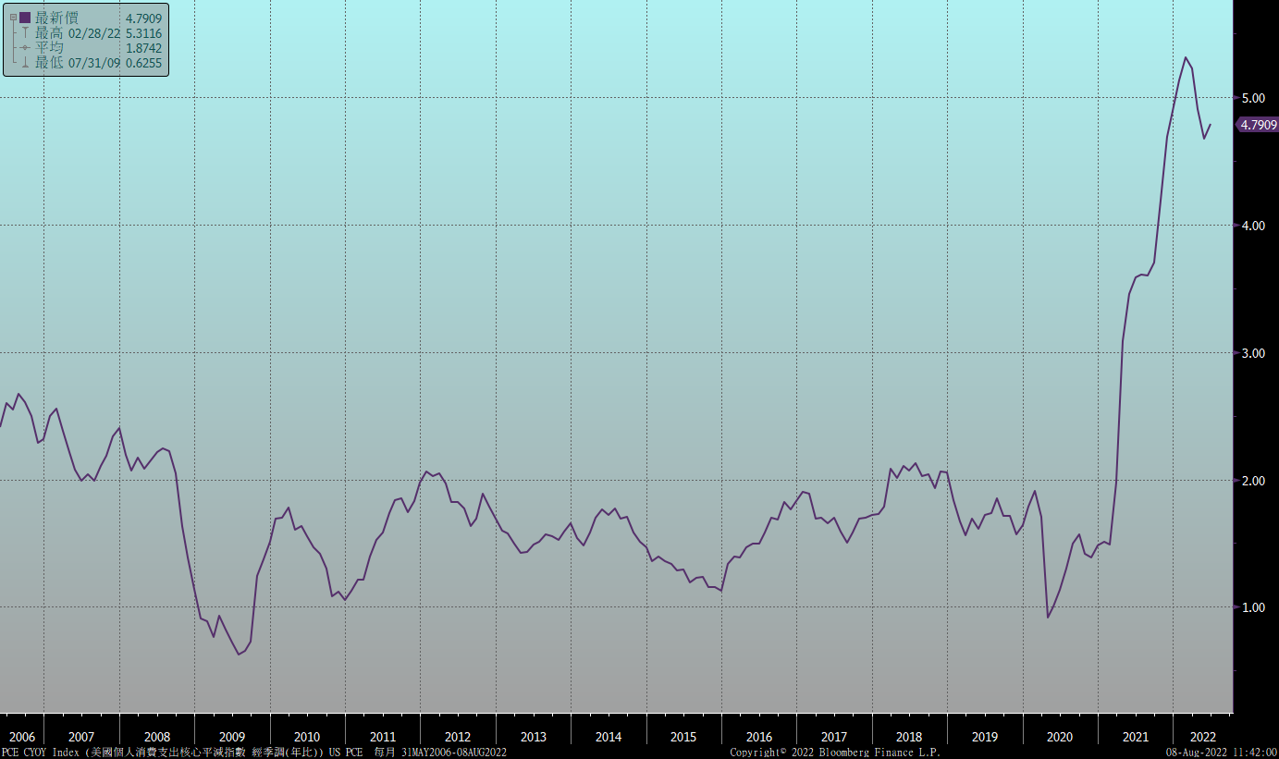
美國個人消費支出核心平減指數 經季調(年比)

Slide 12
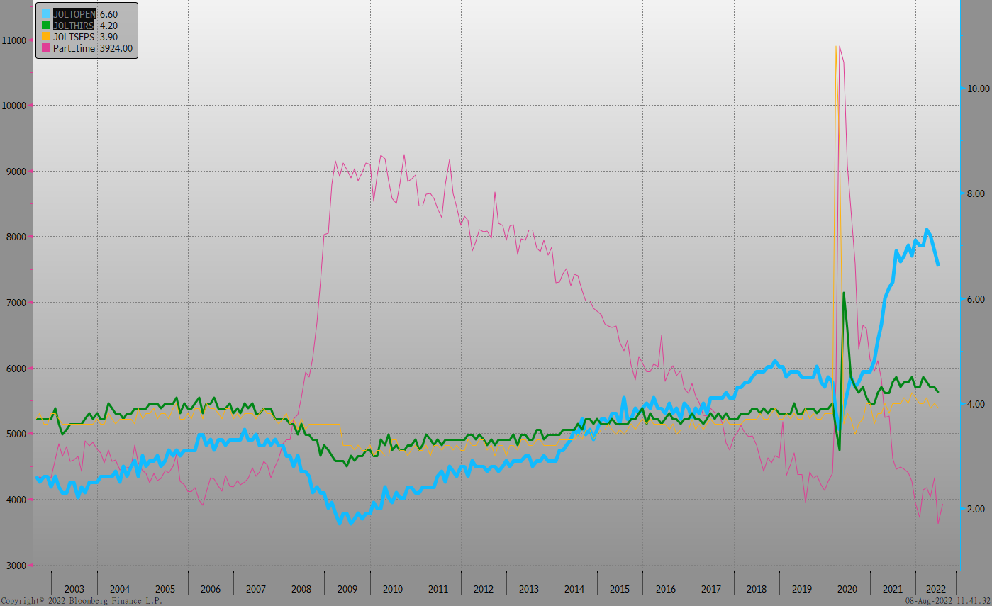
美國就業情況

Slide 13
美國新屋及成屋銷售

Slide 14
美國非農就業人數

Slide 15
經濟數據預報

Slide 16
市場展望
從利率走勢看，美債10y利率月線走低而季線也轉向下，在升息預期環境下，預估利率走勢可能呈現較大幅度的震盪。目前市場猜測9月升息幅度可能來到3碼。預估10年券利率在2.60%~3.20%區間整理。
在經濟數據方面，即將公布美國8月密大消費信心、7月新屋開工及7月CPI與PPI數據，德國8月ZEW經濟數據。近期可見大宗商品價格自高檔下修，油價逐漸回落，通膨壓力有機會緩解。但FED升息態度仍強硬。台債方面，市場利率目前偏向整理，但養券成本續上揚，債券利率將受擠壓而推高。預估10y區間在1.10~1.40%。利率交換市場，5年期利率區間在1.05%~1.35%。

